Slide 1
CHÀO MỪNG CÁC EM ĐẾN VỚI BÀI HỌC HÔM NAY!

Slide 2
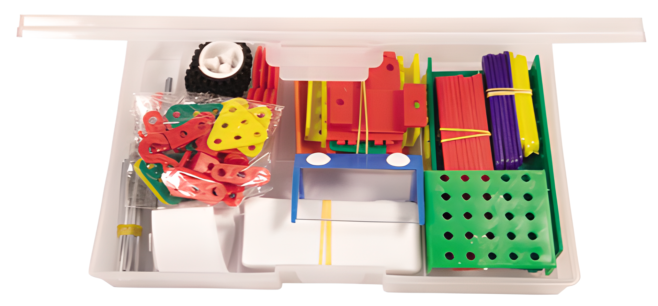
KHỞI ĐỘNG
Trong bộ lắp ghép mô hình kĩ thuật có bao nhiêu chi tiết và được chia thành mấy nhóm?
Chia thành 7 nhóm
34 chi tiết

Slide 3
CHỦ ĐỀ 2. THỦ CÔNG KĨ THUẬT
BÀI 8: GIỚI THIỆU BỘ LẮP GHÉP MÔ HÌNH KĨ THUẬT

Slide 4
A
B
NỘI DUNG BÀI HỌC
Các chi tiết, dụng cụ
Cách sử dụng cờ-lê, tua-vít

Slide 5
A
CÁC CHI TIẾT, DỤNG CỤ

Slide 6
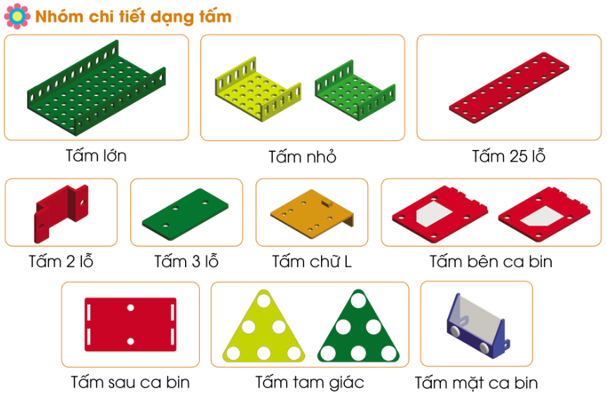
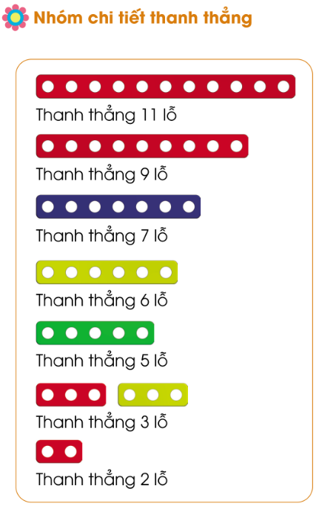
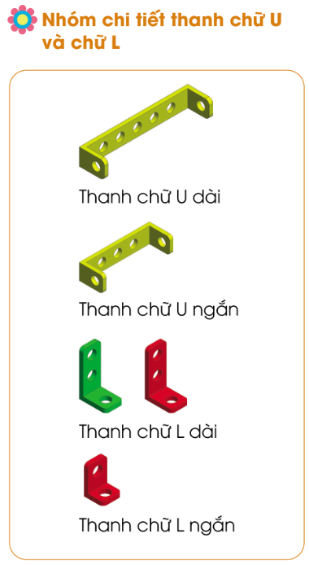
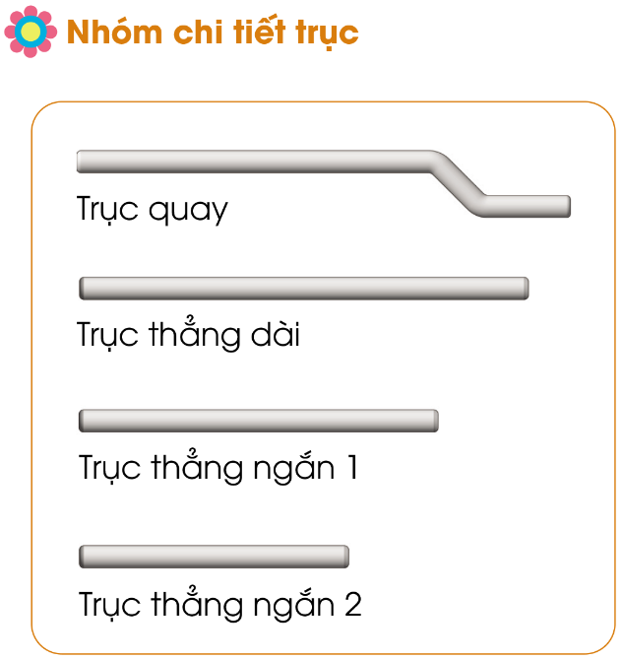
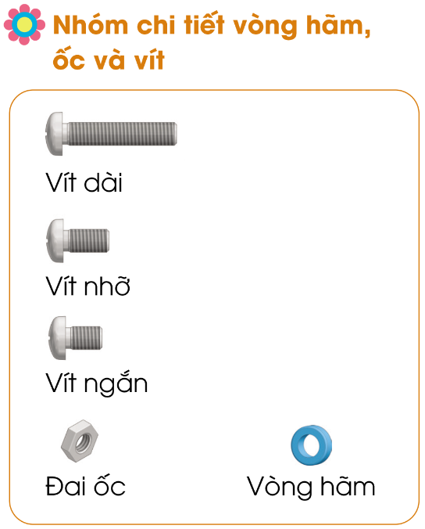

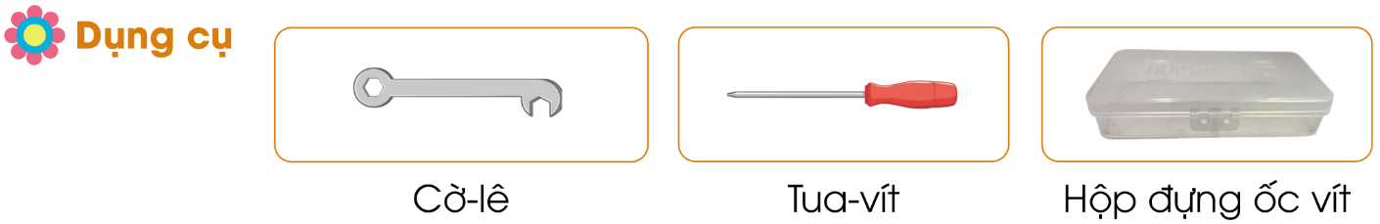

Slide 7

Mỗi chi tiết có hình dạng và đặc điểm gì? Trong các nhóm chi tiết, mỗi nhóm có bao nhiêu dạng chi tiết?
Nhóm chi tiết dạng tấm có 10 dạng chi tiết

Slide 8
Nhóm chi tiết thanh thẳng có 7 dạng chi tiết
Nhóm chi tiết thanh U và chữ L có 4 dạng chi tiết

Slide 9
Nhóm chi tiết trục có 4 dạng chi tiết
Nhóm chi tiết vòng hãm, ốc và vít có 5 dạng chi tiết

Slide 10

Nhóm chi tiết bánh xe, bánh đai và chi tiết khác có 6 dạng chi tiết
Nhóm dụng cụ có 3 chi tiết

Slide 11

Hoạt động thực hành: Cùng bạn chỉ ra các chi tiết, dụng cụ trong bộ lắp ghép mô hình kĩ thuật
Thảo luận nhóm
Em hãy hoàn thiện bảng sau bằng cách điền tên, số lượng các chi tiết, dụng cụ có trong bộ lắp ghép mô hình kĩ thuật
TT | Tên dụng cụ và chi tiết | Số lượng
1
2
3
4

Slide 12
B
CÁCH SỬ DỤNG CỜ-LÊ, TUA-VÍT

Slide 13

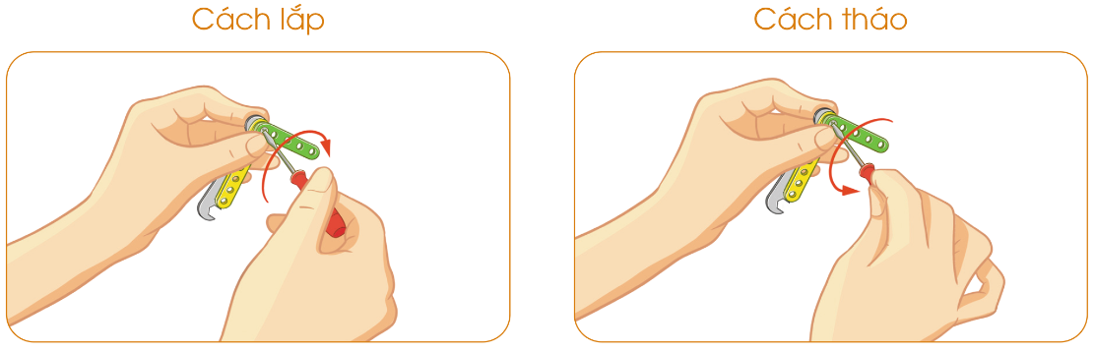
Hoạt động khám phá: Quan sát hình và đọc thông tin dưới đây, em hãy cho biết cách sử dụng cờ-lê và tua-vít
Một tay dùng cờ-lê giữ chặt đai ốc, tay còn lại dùng tua-vít xoay vít theo chiều kim đồng hồ
Một tay dùng cờ-lê giữ chặt đai ốc, tay còn lại dùng tua-vít xoay vít ngược chiều kim đồng hồ

Slide 14

Trò chơi
“Ai thực hiện nhanh hơn”
Luật chơi
Học sinh thứ nhất lấy và đọc tên chi tiết, dụng cụ trong bộ lắp ghép mô hình kĩ thuật, học sinh thứ hai sắp xếp các chi tiết vào các nhóm
Sau đó tháo và lắp một số chi tiết do giáo viên yêu cầu, nhóm nào làm đúng, nhanh nhất sẽ chiến thắng

Slide 15






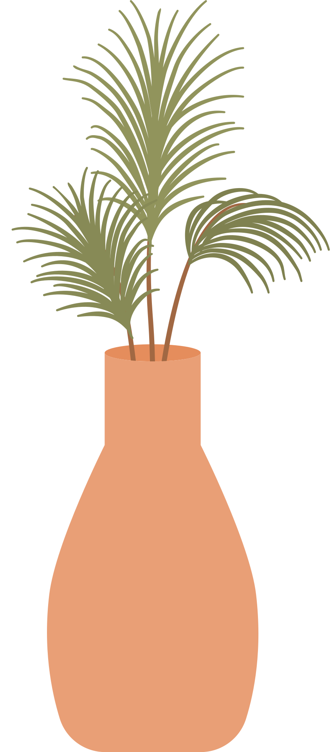






Ô
CỬA
BÍ
MẬT

Slide 16




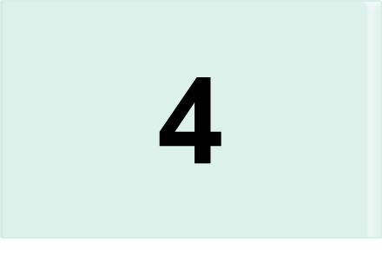


Slide 17

Câu hỏi 1: Nhóm chi tiết vòng hãm, ốc và vít có mấy loại chi tiết?
A. 4
C. 6
B. 5
B. 5
D. 7

Slide 18
Câu hỏi 2: Tấm tam giác trong bộ lắp ghép mô hình kĩ thuật có những màu gì?
A. Màu đỏ và vàng
C. Màu vàng và xanh lá cây
C. Màu vàng và xanh lá cây
B. Màu xanh nước biển và tím
D. Màu vàng và xanh da trời

Slide 19
Câu hỏi 3: Dụng cụ nào dưới đây không được dùng để lắp hoặc tháo mối ghép chi tiết?
A. Dây sợi
A. Dây sợi
C. Cờ-lê
B. Tua-vít
D. Đai ốc

Slide 20
Câu hỏi 4: Băng tải thuộc nhóm chi tiết nào?
A. Nhóm chi tiết thanh thẳng
C. Nhóm chi tiết thanh chữ U và chữ L
B. Nhóm chi tiết bánh xe, bánh đai và chi tiết khác
B. Nhóm chi tiết bánh xe, bánh đai và chi tiết khác
D. Nhóm chi tiết trục

Slide 21

VẬN DỤNG
Em hãy tháo, sắp xếp, cất các chi tiết, dụng cụ vào đúng vị trí trong hộp đựng của bộ lắp ghép mô hình kĩ thuật

Slide 22

HƯỚNG DẪN VỀ NHÀ
1
2
Đọc lại bài học Giới thiệu bộ lắp ghép mô hình kĩ thuật
Đọc trước Bài 9 – Lắp ghép mô hình cái đu

Slide 23
CẢM ƠN CÁC EM ĐÃ LẮNG NGHE BÀI GIẢNG!

